Slide 1
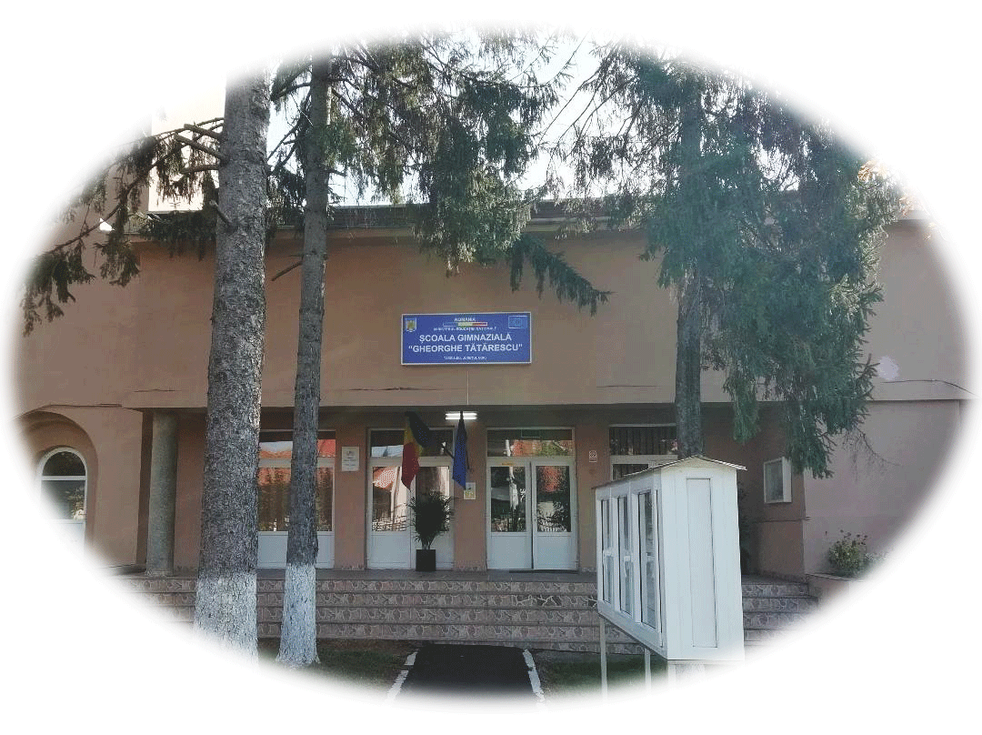
Școala Gimnazială ,,Gheorghe Tătărescu” Târgu Jiu

Slide 2
Educația este un tip particular de acțiune umană, o intervenție sau direcționare, o categorie fundamentală a pedagogiei.
ZIUA INTERNAȚIONALĂ A EDUCAȚIEI
5 octombrie 2021

Slide 3
În 1994, UNESCO a inaugurat prima ZI MONDIALĂ A EDUCATORILOR, pentru a comemora semnarea, în 1966, a recomandării făcute de UNESCO şi ORGANIZAŢIA INTERNAŢIONALĂ A MUNCII privind condiţiile de muncă ale personalului didactic. Această zi se sărbătoreşte în data de 5 octombrie în peste 200 de ţări.
Cetăţenia Uniunii Europene oferă drepturi cetăţenilor statelor membre şi consolidează protecţia intereselor acestora.
De ce o zi consacrată cadrelor didactice - educatori, învăţători sau profesori?
Pentru că ei contribuie în mod esenţial la dezvoltarea unei ţări, asigurând transmiterea de cunoştinţe. Ei joacă, de asemenea, un rol civic de mare importanţă, contribuind la păstrarea coeziunii sociale.
UNESCO a creat această zi pentru a atrage atenţia anumitor guverne asupra condiţiilor rele de muncă în care cadrele didactice îşi desfăşoară activitatea, asupra salariilor mici ale acestora.

Slide 4
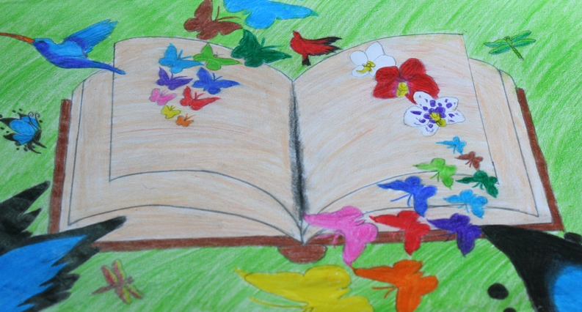
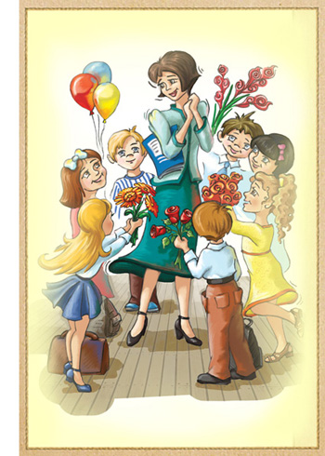
CATALOGUL CALITĂȚILOR UNUI DASCĂL

Slide 5
Dascăli celebri
,,Domnu’ nostru a fost un om deosebit. Îi scânteiau privirile şi era şi el mişcat când ne spunea despre mărirea strămoşilor.! […]
Domnu’ nostru ne-a învăţat rugăciuni, ne-a învăţat cântece care erau aşa de frumoase pentru copilăria şi sufletele noastre; ne-a învăţat să credem şi în alte lucruri, în trecutul şi vrednicia noastră […]; ne-a învăţat multe, de care aminte nu ne mai aducem,dar care au rămas în fundul sufletului ca seminţe bune ce au înflorit bogat mai târziu…”
Mihail Sadoveanu, ,,Domnu‘ Trandafir”
,,Învăţătorul Basil Drăgoşescu a intrat în clasă, aşteptat cu nerăbdare de elevi.
-Vom face mai întâi lecţia de română. […]
-Ascultă, Caragiale, lămureşte-ne de ce ai scris aceeaşi idee în mai multe forme ?
-Vedeţi, răspunse Caragiale – eu mă silesc să strâng în cât mai puţine cuvinte gândurile mele..[…]
Şi învăţătorul Basil Drăgoşescu îi întinse elevului Caragiale L. Ion caietul, pe pagina căruia scrisese cu creionul roşu un zece cât roata carului de mare. “
Virgil Stoenescu, ,,Sârguinţa lui Iancu “

Slide 6
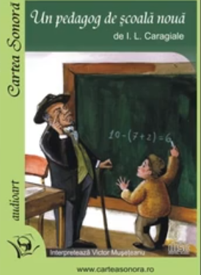
Pedagogul: No! ce-i grămakica? Şcolerul: Grămakica iaste... Pedagogul: No că-z ce iaşte? că-z doar nu iaşte vun lucru mare. Şcolerul numai apoi se răculeje şi răspunghe: grămakica iaşte o ştiinţă ghespre cum lucră limba şi lejile mai apoi la cari se supune aceea lucrare, ghin toake punturile ghe veghere. Pedagogul: Bravo, mă! prostovane! (îi zic aşe doară nu spre admoniţiune, ci spre înghemn şi încurajare). No, acuma, spune-ne tu numai cum se împart substankivele? Şcolerul, la întrebarea aceasta a mea doară, musai să răspunză, neţăsare, amăsurat priceperii şi răţiunii sale: Şcolerul: În substankive care se văd şi substankive cari nu se văd - reşpeckive concreke şi abstracke!
Profesorul: Mă! prostovane! tu ala ghe colo... Spune-ne tu doară: ce iaşte fiinţă şi ce iaşte lucru, mă? Elevul: Lucrul, dom'le, este care nu mişcă, şi fiinţă pentru că mişcă! Profesorul: No! dar ornicul meu... prostule! fiinţă-i ori lucru? Elevul: E lucru, dom'le! Profesorul: Că'z doar mişcă, mă! auzi-l! (bagă ceasul în urechea elevului). Elevul (ferindu-se): Da, dar dacă nu-l întoarcem, nu mişcă. Profesorul (satisfăcut): Bravo! (cătră domnul inspector:) Ş-apoi doar ăsta-i ghintre cei meghiocri...

Slide 7
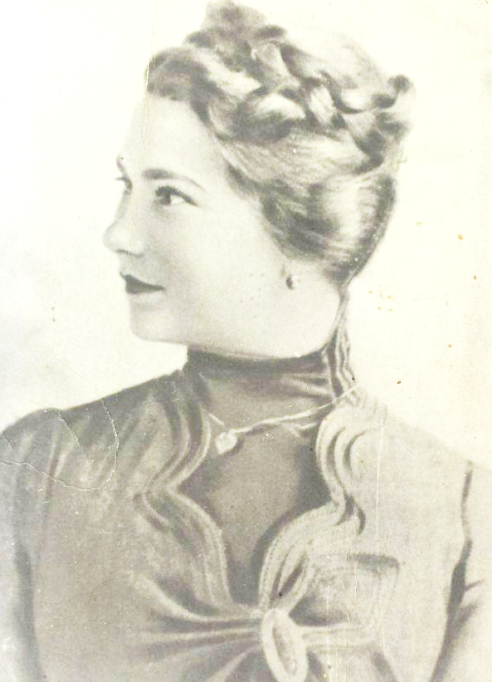
DĂSCĂLIȚA
de OCTAVIAN GOGA
Când, tremurându-şi jalea şi sfiala, Un cânt pribeag îmbrăţişează firea, Şi-un trandafir crescut în umbră moare, Şi soare nu-i să-i plângă risipirea, Eu plâng atunci, căci tu-mi răsai în zare, A vremii noastre dreaptă muceniţă, Copil blajin, cuminte prea devreme, Sfielnică, bălaie dăscăliţă. Ca strălucirea ochilor tăi limpezi, Poveste nu-i mai jalnic povestită, Tu eşti din leagăn soră cu sfiala, Pe buza ta n-a tremurat ispită. Cununa ta de zile şi de visuri Au împletit-o rele ursitoare, Ca fruntea ta nu-i frunte de zăpadă, Şi mână nu-i atâtea ştiutoare. Moşnegi, ceteţi ai cărţilor din strană, Din graiul tău culeg învăţătură, E scrisă parcă-n zâmbetele tale Seninătatea slovei din scriptură. În barba lor, căruntă ca amurgul, Ei strâng prinosul lacrimilor sfinte, Căci văd aievea întrupat ceaslovul În vorba ta domoală şi cuminte.
La tine vin nevestele să-şi plângă Feciorii duşi în slujbă la-mpăratul, Şi tu ascunzi o lacrimă-ntre slove, În alte ţări când le trimiţi oftatul... Şi fete vin, să le-nfloreşti altiţa, La pragul tău e plină ulicioara, Şi fetele îşi şopotesc în taină: "Ce mâini frumoase are domnişoara! "
... Aşa, grijind copiii altor mame, Te stingi zâmbind în calea ta, fecioară, Iar căpătâiul somnului tău vitreg De-un vis deşert zadarnic se-nfioară. Tu parc-auzi cum picură la geamuri Un ciripit de pui de rândunică Şi-un gând răzleţ îţi înfierbântă tâmpla, Cu tine-adoarme-o dulce, sfântă frică. Sfios, amurgul toamnei mohorâte Îşi mişcă-ncet podoaba lui bolnavă, Ca din cădelniţi fumul de tămâie, Prelung se zbate frunza din dumbravă. Tu stai în prag, şi din frăgar o frunză La sânul tău s-a coborât să moară, Iar vântul spune crengilor plecate Povestea ta, frumoasă domnişoară...

Slide 8
Scrisoare învăţătorului meu
de Petre Ghelmez
Afară-i noapte albă
cu lună arzătoare,
eu vorbelor alese
le-ncerc în taină cheia,
şi scriu scrisoarea asta
întâia mea scrisoare,
elevul dumneavoastră,
timid, din banca treia.
Ce lume minunată
mi s-a deschis în faţă,
tărâm de curcubeie,
grea vatră de iubire,
când ţara, cât e ţară,
pornea să prindă viaţă
din harta clasei noastre,
din cartea de citire.[…]
Mirare nu vă pindă!
Aşa mă simt eu bine,
să vă vorbesc în şoaptă,
ca unui bun părinte;
doar braţul dumneavoastră
a fost atunci cu mine
când nu ştiam, din slove,
să împletesc cuvinte.
Eu nu ştiu cum se face,
dar soarele şi luna,
când suntem împreună
au zarea mai albastră.
Vom creşte… Ani vor trece…
Eu voi rămâne-ntruna,
elev în banca treia,
în clasa dumneavoastră.

Slide 9
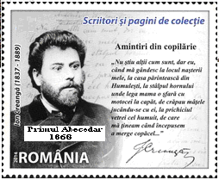
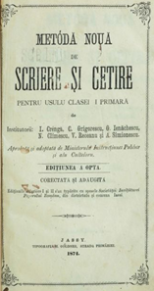
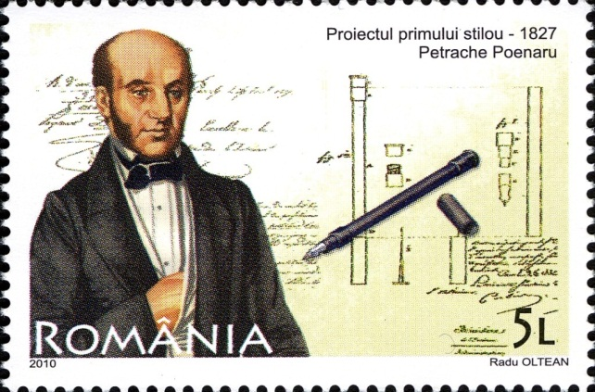
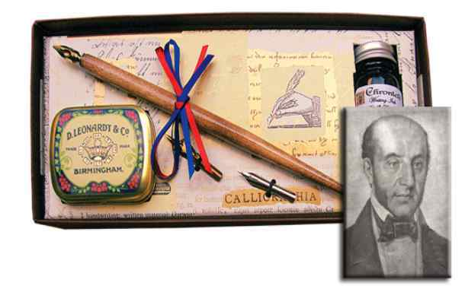
PRIMUL ABECEDAR
Învăţătorul şi scriitorul ION CREANGĂ a scris, alături de colegii săi: C.Grigorescu, Gh. Ienăchescu, N. Climescu, V. Răceanu și A. Simionescu, PRIMUL ABECEDAR ROMÂNESC: „Metodă nouă de scriere și cetire pentru uzul clasei I primară” sau Abecedarul lui Ion Creangă, în anul 1868.
“ABECEDARUL LUI CREANGĂ”
PRIMUL STILOU
Pedagogul şi matematicianul PETRACHE POENARU este inventatorul PRIMULUI STILOU cu cerneală (sau cum îl botezase autorul - „condeiul portăreţ fără sfârşit, alimentându-se însuşi cu cerneală”), brevetat în 1827.
“STILOGRAF” sau “CONDEI PORTĂREŢ”

Slide 10
Maxime şi cugetări
Educaţia este îmblânzirea unei flăcări, nu umplerea unui vas – Socrate
Educaţia este cea mai puternică armă pe care voi o puteţi folosi pentru a schimba lumea. – Nelson Mandela
Tot ceea ce n-avem de la naştere şi de care avem nevoie când suntem mari, ne este dat prin educaţie. Această educaţie ne vine de la natură, de la oameni sau de la lucruri. – Jean Jacques Rousseau
Scopul educaţiei este nimicirea mărginirii egoiste a individului şi supunerea lui la raţiunea lucrurilor. – Titu Maiorescu
Scopul educaţiei ar trebui să fie pregătirea unor oameni care să acţioneze şi să gândească independent şi care, în acelaşi timp, să vadă în slujirea comunităţii realizarea supremă a vieţii lor. – Albert Einstein
Educaţia este ceea ce supravieţuieşte după ce tot ce a fost învăţat a fost uitat – Burrhus Frederic Skinner
Buna educaţie cere ca educatorul să inspire elevului stima şi respect, şi nu se poate ajunge la aceasta prin nimicirea individualităţii elevilor şi prin asuprirea stimei de sine – Samuel Smiles
Educaţia unui popor se judecă după ţinuta de pe stradă. Văzând grosolănia pe stradă eşti sigur că o vei găsi şi în casă – Edmondo De Amicis
Omul poate deveni om numai prin educaţie. El nu e nimic decât ceea ce face educaţia din el. – Immanuel Kant
Educaţia este un vaccin contra violenţei. – Edward James Olmos

Slide 11
La mulţi ani ,
dragi dascăli !

